Slide 1
上海市自然科学基金
项目任务书填写注意事项
上海市科委基础研究处
二〇一八年四月

Slide 2
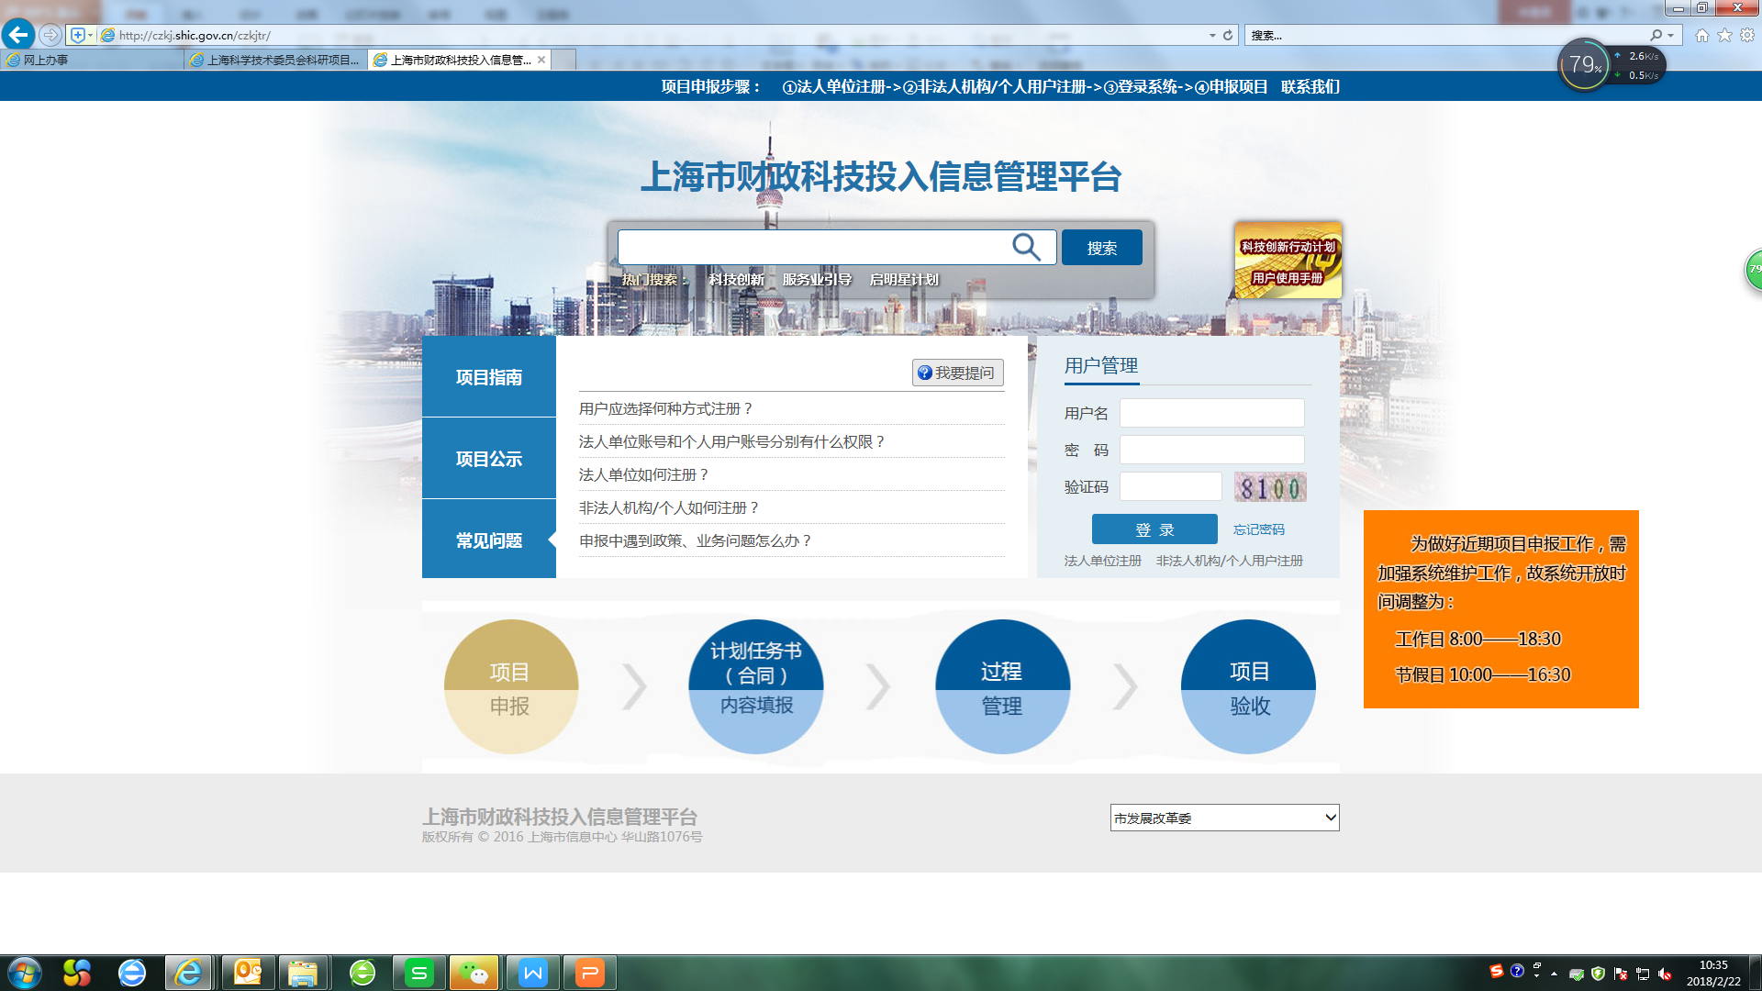
填报时间：2018年4月16日9:00至4月20日17:00之前（完成首次提交）
填报网站：http://czkj.shic.gov.cn/czkjtr/

Slide 3
填报流程图
项目负责人在线填写、提交项目任务书（请单位财务审核预算）
审核不通过
项目承担单位科管人员预审核
审核通过
网上正式提交（暂不打印文本材料）
如涉及实验动物，需先单独打印实验动物表，并按实验动物表要求马上寄送。
项目管
理中心在线
审核
通过
市科委
在线审核
递交在线打印的签章齐全的
任务书、项目合同
短信通知任务书、合同打印

Slide 4
总体框架
单位基本情况表
项目任务书
表1 项目（课题）预算表
表2 设备费——购置/试制设备预算明细表
表3 测试化验加工费预算明细表
表4 劳务费预算明细表
表5 实验动物使用情况表
表6 国际合作基本信息表
表7 项目（课题）承担单位知识产权情况表
表8 大型科学仪器设施基本信息表
表9 预算说明书
预算说明书附件1 材料费预算明细表
预算说明书附件2 设备费--设备改造与租赁费预算明细表
上海市科技人才计划科研业绩信息表

Slide 5
单位（企业）基本情况表
课题性质:
上海市自然科学基金
是否涉及实验动物：
研究内容如涉及鼠、兔等实验动物，请选“是”，不涉及选“否”。
是否涉及知识产权：
如研究成果涉及专利、软件登记等，请选“是”，不涉及选“否”。
是否涉及国际合作：
如出境访学或邀请境外专家来沪，请选“是”；
如仅是出境参会，请选“否”。

Slide 6
项目任务书框架
课题研究的总目标、创新点、研究内容、技术难点
课题的完成形式和考核指标
年度计划及年度目标
课题完成后的预期效益
国内合作形式和合作单位意见
国际合作形式和合作单位意见
依托单位意见
区县科委意见
市科委意见

Slide 7
总体目标、创新点、研究内容、技术难点
填写要求：
分别阐述，内容详实。
建议：
一、总体目标
二、创新点
三、研究内容
四、技术难点

Slide 8
课题的完成形式和考核指标
填写要求
文字部分与表格部分对应数据吻合
技术指标
必须结合研究内容列出考核的主要技术指标
论文格式
论文指标格式：发表标注受本项目资助的SCI/EI**篇、国内统计源期刊**篇
考核指标必须细化、明确、具可考核性
研究生培养：指参与本课题的研究生，在项目执行期间毕业

Slide 9
年度计划及年度目标
填写要求：
按自然年份、自然季度划分工作节点、要求有明确关键的、必须实现的节点目标；验收日期与结束日期相同。
起止期为2018.6.1-2021.5.31 2018年度（6月、第三季度、第四季度） 2019年度（第一季度、第二季度、第三季度、第四季度） 2020年度（第一季度、第二季度、第三季度、第四季度） 2021年度（第一季度、4-5月） 必须每个季度分开分别阐述

Slide 10
国际合作形式和合作单位意见
经费预算中列支国际合作交流费用，且是用于出国访学或邀请外国专家来沪者，均属有国际合作，须填写“表6 国际合作基本信息表 ”。参加国际会议不列入此项。

Slide 11
承担单位意见
固定内容供参考用，不用复制粘贴，系统会自动生成。如无法提交，敲入回车即可：
1、承诺将投入人力、物力以确保此项目的正常开展；
2、承诺本项目研究项目内容将不侵犯他人知识产权；
3、 承诺对项目（课题）批复的资金额及支持方式无异议，如项目（课题）获批资助方式为后补助，我单位将按照要求先行垫支项目（课题）资金;
4、承诺确保自筹资金足额及时到位;
5、承诺严格遵守《上海市科研计划专项经费管理办法》的各项规定，按照项目（课题）的预算，合理开支各项费用。
主管部门意见
市科委意见
主管部门和市科委意见、日期空白即可

Slide 12
实验动物
填写要求：
▲使用地点已联系确认
▲许可证号填准确
▲动物级别填准确
许可证号：
▲实验动物使用许可证号：
SYXK(沪)年份-编号
▲实验动物生产许可证号：
SCXK(沪)年份-编号

Slide 13
知识产权
项目承担前累计数：指本项目承担前承担单位现有的知识产权情况
项目完成后新增数：指本项目完成后新增的知识产权情况，不含项目承担前现有的知识产权情况。要和考核指标内容相对应。
用数字填写，无知识产权填“0” 。

Slide 14
劳务费表
劳务费表中，第（10）列投入本项目人月数+第（8）列已参加项目人月数必须小于本项目相应的自然月数，如3年期项目必须小于36人月。
劳务费占比可达到50%
经费预算表
本项目未要求自筹经费。
2018年度上海市自然科学基金项目预算只需填写预算金额，不需填写计算依据，输入“/”即可。
直接费用与间接费用之和必须为20万元；间接费用不得超专项经费直接费用的12%，即不超2.14万元。
间接费用是否列支，请务必与于科管部门和财务部门沟通确认；单位预审核时，也请务必注意审核。

Slide 15
复查要点
单位（企业）基本情况表
课题性质是否填写为：上海市自然科学基金
总体目标等
是否分成了总体目标、创新点、研究内容、技术难点四个部分阐述
考核指标
是否填写了可考核的技术考核指标，论文格式是否参照了：发表标注受本项目资助的SCI/EI**篇、国内统计源期刊**篇
知识产权、实验动物、国际合作选项是否选择正确
文字内容和表格内容是否相匹配
年度计划
是否按自然年度、自然季度划分工作节点
验收日期是否与结束日期一致

Slide 16
填报注意事项
财务审预算
任务书在正式提交之前，务必请项目承担单位财务部门相关负责人进行审核。通过市科委审核后不再退回修改。
修改按要求
任务书经科委审核不通过的，课题负责人将收到短信通知，修改意见则发送至项目负责人的电子邮箱，请务必尽快按照修改意见逐条修改后再次提交，并请单位科管部门再次预审核。
寄送动物表
实验动物使用情况表提交后即可打印，请尽快盖章后寄一份至上海市实验动物管理办公室，具体邮寄地址见实验动物表
间接费用和绩效支出列支比例务必核实确认。

Slide 17
填报注意事项（续）
材料份数
课题任务书书面材料一式三份，合同一式六份接到可打印通知后尽快打印、签章并递交相应材料
签章要求
正式递交的每一份书面课题任务书中单位章、财务部门章与负责人印章必须为原件
附件材料
书面任务书递交时不要遗漏所需附件材料，如国际合作协议等
所有签字必须由本人完成，如代签要有授权书

Slide 18
信息中心联系电话：8008205114转
项目管理中心联系电话：
63875151－693、670、665、667
电子信箱：pm@cae-shc.gov.cn
书面材料受理地点：
南昌路57号甲科学会堂七号楼106室

Slide 19
谢谢！

